Slide 1

Engenharia de Requisitos

Slide 2


Verificação e validação de requisitos

Slide 3

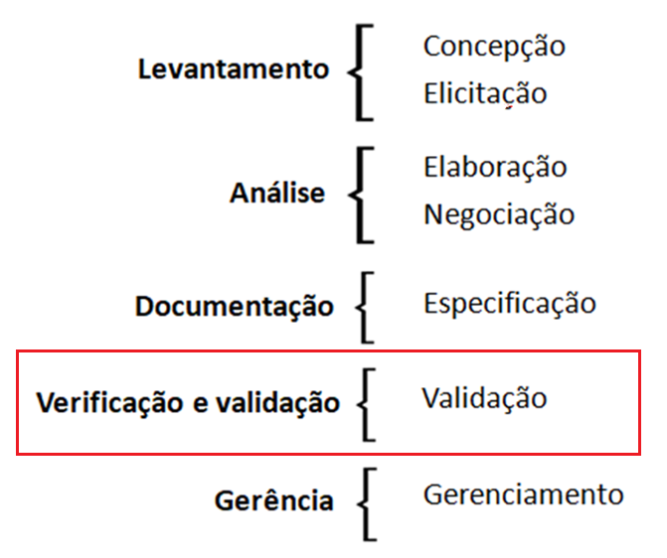

Processos da engenharia de requisitos

Slide 4
Verificação e validação
A verificação e validação de requisitos são processos que buscam verificar se um sistema atende aos requisitos especificados e se estes atendem à necessidade do cliente.
A etapa de verificação e validação se torna importante pois erros em requisitos podem gerar altos custos de retrabalho quando descobertos durante o desenvolvimento ou após o sistema já estar em serviço.
Verificação de requisitos: as especificações atendem ao padrão?
Validação de requisitos: O produto construído é o correto? Os requisitos especificados atendem a necessidade do cliente?

Slide 5
Verificação e validação
A verificação busca assegurar que os requisitos estão sendo especificados da forma correta, seguindo padrões e critérios de qualidade definidos, enquanto que a validação busca assegurar que o software especificado é o correto, ou seja, se este atende às necessidades dos clientes.
Existem vários padrões internacionais para os processos e documentação
de V&V em software, podendo citar o Padrão IEEE 1012-2012 - Padrão IEEE para Verificação de Software e Validação - , que fornece algumas diretrizes para ajudar a preparar planos de V&V, sendo que este modelo pode ser personalizado para a maioria das situações.

Slide 6
Verificação e validação
As atividades de verificação e validação tem como objetivo garantir que:
Os requisitos de software descrevam com precisão os recursos e propriedades do sistema e que satisfaça as necessidades dos stakeholders.
Os requisitos de software sejam derivados corretamente dos requisitos de negócio.
Os requisitos atendam aos atributos de qualidade e aos padrões estipulados.
Todos os requisitos sejam necessários e todo o conjunto é suficiente para atender aos objetivos do negócio.
Todas as representações de requisitos sejam consistentes entre si.
Os requisitos forneçam uma base adequada para prosseguir com o projeto e a construção.

Slide 7
Verificação e validação
Verificação
Esta etapa busca garantir que os requisitos especificados e seus modelos atendam ao padrão de qualidade, sendo adotadas ações para apontar os itens que não estão em conformidade, a fim de justificar ou corrigir estes itens para que estes sejam utilizados de forma eficaz nas etapas seguintes do projeto.
Ela é realizada quando a especificação de um requisito ou de um conjunto de requisitos é considerada finalizada, tratando-se de uma avaliação final do requisito ou do pacote de requisitos e tem como objetivo garantir que o requisito ou o documento de requisitos represente uma descrição clara do sistema que deve ser desenvolvido.

Slide 8
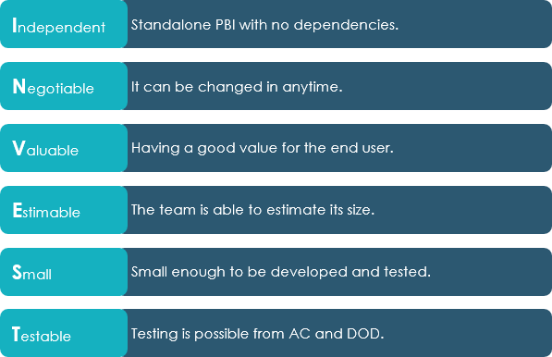
Documentação de requisitos
Critérios de qualidade dos requisitos
Sem ambiguidade, Necessário, Consistente, Completo, Compreensível Verificável (testável).

Slide 9
Documentação de requisitos
Consistente: um requisito não deve se contradizer com outros requisitos e nem consigo mesmo.
Completo: Cada requisito individual deve descrever completamente a funcionalidade que especifica.
Compreensível: Os requisitos devem ser compreensíveis para todas as partes interessadas.
Verificável (testável): um requisito deve ser descrito de uma forma que permita a sua verificação, ou seja, deve ser possível realizar testes e medições que evidenciem a funcionalidade exigida pelo requisito.

Slide 10
Documentação de requisitos
Viável: os requisitos devem ser possíveis de implementar, podendo considerar o orçamento, equipe, cronograma, tecnologias, condições organizacionais, legais e técnicas, entre outros pontos.
Rastreável: um requisito é rastreável se sua origem, bem como sua relação com outros documentos, podem ser rastreados.
Modificável: deve permitir mudanças sem grandes impactos.

Slide 11
Verificação e validação
São efetuados diversos tipos de verificação dos requisitos no documento de requisitos:
Verificações dos atributos de qualidade: identifica se o requisito proposto atende aos atributos de qualidade existentes.
Adequação da informação: verificar se as necessidades de informação para o modelo ou requisito em análise estão atendidas de maneira completa. Por exemplo, ao analisar um diagrama de atividades, verificar se o mesmo apresenta os componentes corretamente, de acordo com a linguagem UML.
Cenários alternativos: para os requisitos funcionais, deve ser verificado se todas as alternativas de fluxos foram devidamente especificadas.

Slide 12
Verificação e validação
Elementos omissos em modelos: cada modelo deve ser comparado com outros modelos existentes no projeto, buscando por elementos que são mencionados em um modelo e que estão omissos em modelos que apresentam o dado sob outras perspectivas. Por exemplo, em um diagrama de atividades existe a etapa de aprovação de agendamentos, porém não existe um requisito funcional para esta atividade.
Terminologia: Deve-se verificar se a terminologia utilizada para um mesmo conceito de negócio está consistente em todos os modelos e em todo o documento. A terminologia usada deve ser compreensível para todas as partes interessadas. O glossário é uma ótima ferramenta para esse fim.

Slide 13
Verificação e validação
“RF01 – Desenhe um barco e uma vela.”
“RNF01 - O software deve ser amigável.”
“RF02 – Emitir o relatório de disponibilidade da frota de veículos.”

Slide 14
Verificação e validação
No primeiro requisito, a vela se referencia à vela do barco ou uma vela feita de cera?
No segundo requisito, o que exatamente significa “amigável”?
No terceiro requisito, quais são as condições para que um veículo esteja disponível?
Estes requisitos são muito vagos ou ambíguos para os desenvolvedores testarem ou avaliarem, tornando-os abertos à interpretações para desenvolvimento, conforme a experiência de cada desenvolvedor. Para sua validação, isso precisa ser quantificado ou qualificado de algum modo.

Slide 15
Verificação e validação
Validação
A validação de requisitos busca assegurar que todos os requisitos especificados estejam alinhados com os requisitos de negócio e que todas as necessidades dos clientes sejam satisfeitas.
Tem como finalidade garantir que a especificação defina o produto certo a ser desenvolvido pelo projeto.

Slide 16
Verificação e validação
Técnicas de V&V
Controle de questões: se ainda existem questões em aberto para serem discutidas, é valido supor que a especificação de requisitos pode não estar completa. As questões em aberto devem ser resolvidas e inseridas na especificação do requisito.
Geração de casos de teste: a elaboração de casos de teste permite a identificação de falhas na especificação do requisito, por exemplo, identificando requisitos não testáveis ou incompletos. Assim, ela funciona como uma revisão da especificação.

Slide 17
Verificação e validação
Requisito:
Deve ser realizado o cálculo do IMC do paciente, solicitando o seu peso e altura e utilizado a seguinte fórmula:
IMC = Peso (kg) / Altura (m) ²
Tanto peso quanto altura devem possuir no máximo 2 casas decimais e as duas informações são obrigatórias.
Caso de teste 1: Ao informar o peso de 50 Kg e altura 1,65 deve-se obter o seguinte resultado: IMC = 50 / 1,65² = 18,38
Caso de teste 2: Ao informar o peso de 0 Kg e altura 1,65 deve-se obter o seguinte resultado: IMC = 0 / 1,65² = 0

Slide 18
Verificação e validação
Critérios de aceite:
Os critérios de aceite determinam as circunstâncias em que o cliente irá aceitar o resultado final do projeto. São critérios com o que se pode medir e comprovar a finalização de um trabalho.
Critérios de aceite definem as condições mínimas para que uma funcionalidade seja considerada pronta, conforme os objetivos de negócio, e podem estipular itens como condições legais, regulatórias ou contratuais específicas que devem ser atendidas pelo sistema.
Definir critérios de aceite com o cliente fornece uma maneira de validar tanto os requisitos quanto a própria solução.

Slide 19
Verificação e validação
São características dos critérios de aceite:
Devem ser testáveis, e os resultados dos testes não devem deixar margem para interpretação. O teste de aceitação deve produzir uma resposta clara para aprovação ou reprovação do resultado.
Os critérios devem ser claros e concisos.
Todos os envolvidos no projetos devem compreender os critérios de aceite propostos.
Devem fornecer uma perspectiva do usuário, sendo que este deve ser capaz de testá-los e aprová-los/reprová-los.
São definidos no SRS e podem também ser considerados como parte de acordos contratuais com os clientes.

Slide 20
Verificação e validação
Revisões técnicas/Inspeções:
Os requisitos são analisados sistematicamente por uma equipe de revisores que verifica erros, inconsistências e se a especificação consegue transmitir a mensagem pretendida pelo autor.
Uma inspeção é composta pelas fases de planejamento, visão geral, detecção de erros, correção de erros, acompanhamento e reflexão. No processo de validação de requisitos, as fases de planejamento, visão geral, detecção de erros e coleta de erros são as mais relevantes.
Planejamento: são definidos o objetivo da inspeção, os resultados esperados do trabalho de revisão e os papéis e participantes da inspeção.

Slide 21
Verificação e validação
Visão Geral: nesta fase, o autor explica aos membros da equipe os requisitos a serem revisados, para que haja um entendimento comum sobre a exigência entre todos os revisores.
Detecção de erros: os revisores buscam por erros nos requisitos. A detecção de erros pode ser realizada individualmente ou por uma equipe, de forma colaborativa.
Coleta de erros: todos os erros identificados são coletados, consolidados e documentados. Durante a consolidação, são identificados os erros que foram encontrados várias vezes ou erros que não são realmente erros. Os erros identificados e as medidas de correção são documentados em uma lista de erros.

Slide 22
Verificação e validação
Walk-through: é uma versão mais simples da revisão, que tem como objetivo identificar falhas de qualidade dentro dos requisitos por meio de um processo colaborativo e obter um entendimento dos requisitos entre todas as pessoas envolvidas.
Os requisitos são apresentados aos participantes e estes analisam e discutem estes requisitos, sendo que as falhas encontradas são documentadas.

Slide 23
Verificação e validação
Checklists (listas de verificação)
Definem uma lista padrão de itens que são verificados para identificar problemas na especificação.
É uma técnica usada tanto na verificação quanto na validação pelo cliente. O que difere o checklist de verificação para o de validação é a lista de itens a serem verificados, sendo que o checklist de validação pode ser enviado ao cliente para que este responda aos itens. Podem ser utilizados em processos de revisão.
Uma lista de verificação e validação de requisitos contém perguntas ou assertivas encadeadas sequencialmente que facilitam a identificação de erros, pois os requisitos são avaliados com base em cada item presente no checklist.

Slide 24
Verificação e validação
Deve-se atentar para a forma como as questões são formuladas, pois questões muito genéricas ou abstratas podem dificultar o uso da lista de verificação.
Por exemplo: “O requisito está formulado adequadamente?”
Esta questão pode levar a diversas respostas diferentes, dependendo do que a pessoa que está respondendo o checklist considera um requisito devidamente especificado.

Slide 25
Verificação e validação
Protótipos:
Nesta técnica, um modelo do sistema em questão é demonstrado para os usuários finais e clientes. Estes podem experimentar ou analisar o modelo para verificar se ele atende a suas reais necessidades. Com o protótipo, a parte interessada pode avaliar com mais atenção a solução proposta e proporcionar um feedback mais rico do quão correta é a solução proposta.
Podem ser criados protótipos descartáveis, que ​​não são mantidos depois de utilizados, ou protótipos evolutivos, que serão melhorados em etapas posteriores.

Slide 26
Verificação e validação
Para a implementação de um protótipo, os requisitos a ser representados devem ser selecionados, sendo que o conjunto de requisitos a ser validado pelo protótipo é limitado por recursos de desenvolvimento, como tempo, dinheiro, equipe, etc. Pode-se utilizar como critério de seleção a criticidade de um requisito.
Protótipos de baixa fidelidade: são protótipos simples, baratos e rápidos de desenvolver e representa visualmente as funcionalidades. Podem ser utilizados para validar conceitos, informações e ideias. Tem como objetivo definir de modo simples como seria a interação do usuário com uma funcionalidade, sem se preocupar com o design.

Slide 27
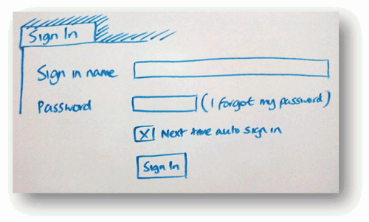
Verificação e validação

Slide 28
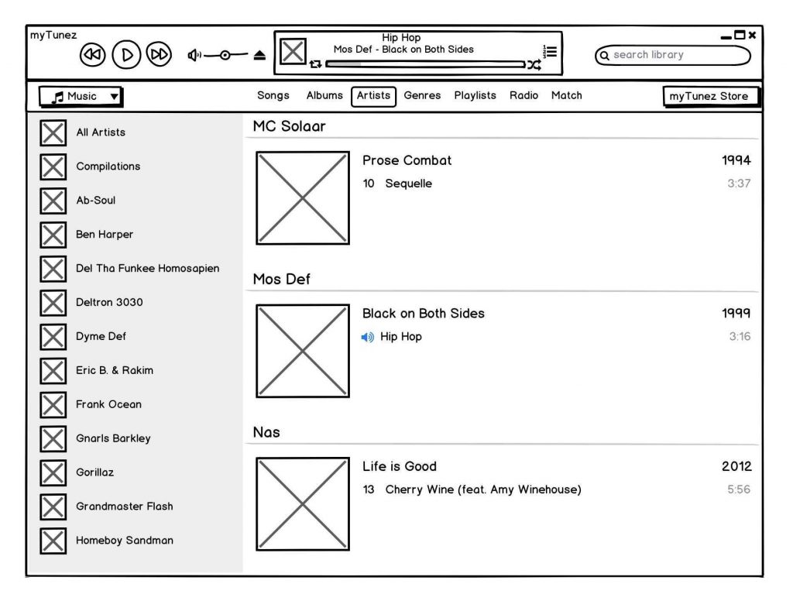
Verificação e validação
Protótipos de média fidelidade: são
protótipos com layout e navegação
simplificados, que sejam suficientes para
testar alguns aspectos da interação do
usuário com a ferramenta. É utilizado
quando o foco é validar a interatividade
com os elementos da interface. Busca
definir a estrutura de conteúdo da
interface e criar um layout básico da
funcionalidade.
Ferramentas: Draw.io, Mockflow

Slide 29
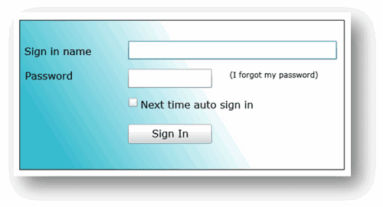
Verificação e validação
Protótipos de alta fidelidade: representam de forma bastante real o produto final mas, em geral têm apenas uma ou poucas funções realmente funcionando. É possível simular o fluxo das funcionalidades e já fica bem mais próximo do layout final da funcionalidade.

Slide 30
Verificação e validação
Alguns preparativos podem ser feitos para a validação de requisitos por meio de protótipos:
Manual/instruções: Os usuários do protótipo devem receber as informações necessárias para que possam utilizar o protótipo. Isso pode ser feito por meio de um manual ou por meio de instruções adequadas.
Cenários de validação: Devem ser preparados os cenários de validação que os usuários do protótipo podem realizar.
Checklist com critérios de validação: deve ser criado um checklist de critérios de validação do protótipo, levando em consideração os objetivos da validação.

